Slide 1
IMDb projekt bemutató Prototípus II.

Slide 2
Prototípus II. célja
A megrendelő igényeit teljesen tükröző kész projektmunka bemutatása.

Slide 3
Főbb feladatkörök
Dokumentációk, tervek új funkciókkal
Javított minőségű prototípus új funkciókkal
Film adatlapok feltöltése
User page design-jának végelegesítése
Tesztelési dokumentum új funkciókkal

Slide 4
Előző mérföldkőben felmerülő hibák kezelése
Ki-belépés:
A filmes oldalon nem látszik a belépés → javítva
Kijelentkezés: egyelőre csak az index oldalon -> javítva

Slide 5
Keresési funkció megvalósítása
Felelős: Lukács Máté
Több szempont szerinti keresés lehetséges
Kategória (több is választható) : akció, sci-fi, háborús
Filmcím alapján való keresés
Minden jogosultsági szinten

Slide 6



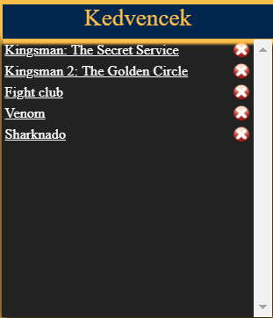
Kedvencek funkció megvalósítása
z
Felelős: Szabó Tamás
Minimum bejelentkezett user jogosultsági
szinten érhető csak el
Igény szerint hozzáadhat, eltávolíthat

Slide 7
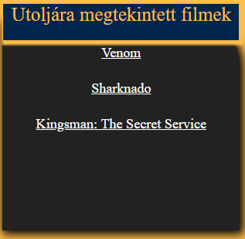
Megnézendő funkció megvalósítása
z
Felelős: Szabó Tamás
A legutóbb megtekintett filmek listáját tárolja el
Jogosultsági szinttől függetlenül

Slide 8
Jogosultságok kezelése
Felelős: Szabó Tamás, Kovács Noel
Jogosultsági szintek:
Admin
Moderátor
Belépett user
látogató

Slide 9
Jogosultsági körökhöz tartozó funkciók
Admin:
Admin jog adás
Admin jog megvonás
Moderátor jog adás
Moderátor jog megvonás
Film-adatlapokkal kapcsolatos műveletek
Moderátor:
Felhasználó némítása
Felhasználó némítás feloldása

Slide 10
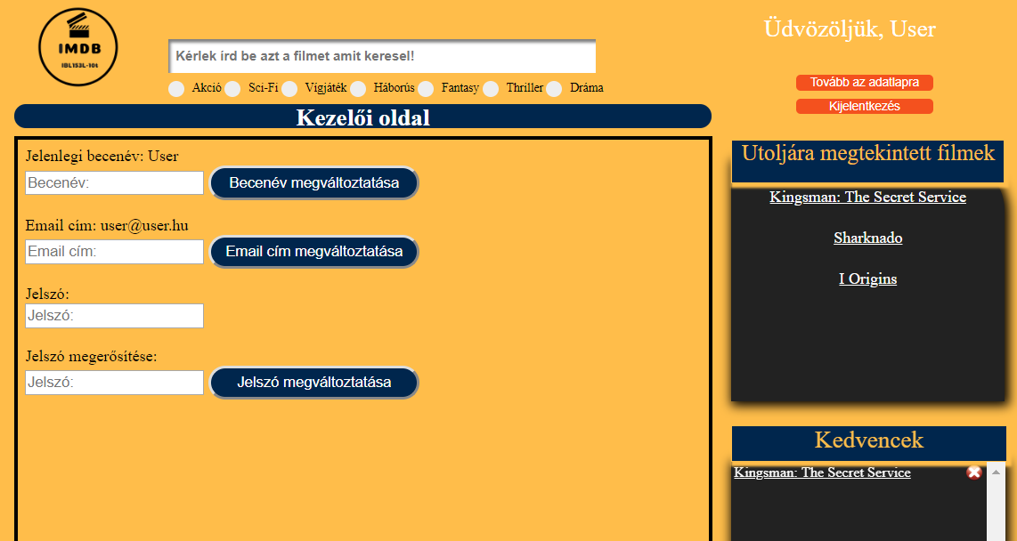

Slide 11
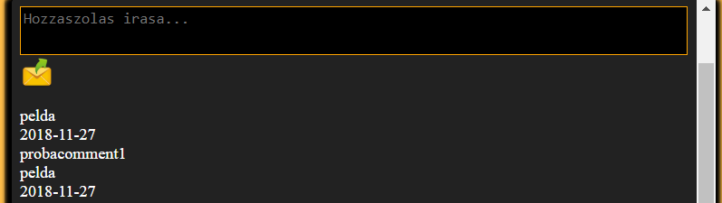
Kommentelés funkció
Felelős: Lukács Máté
User felhasználói szinttől lehetséges

Slide 12
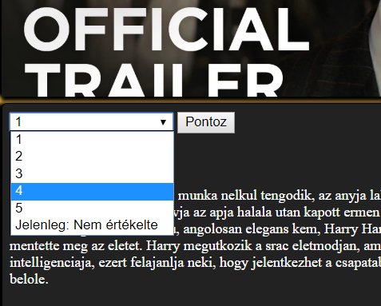
Értékelés funkció
Felelős: Lukács Máté
Filmek adatlapján
1-5 skálán lehetséges
Bejelentkezett user felhasználói szinttől
Pontozás alapján rangsor

Slide 13
Az oldal végleges design-ja és szerkezete
Felelősök:
Briják Dávid
Dobrea Alex
Horváth Olivér

Slide 14
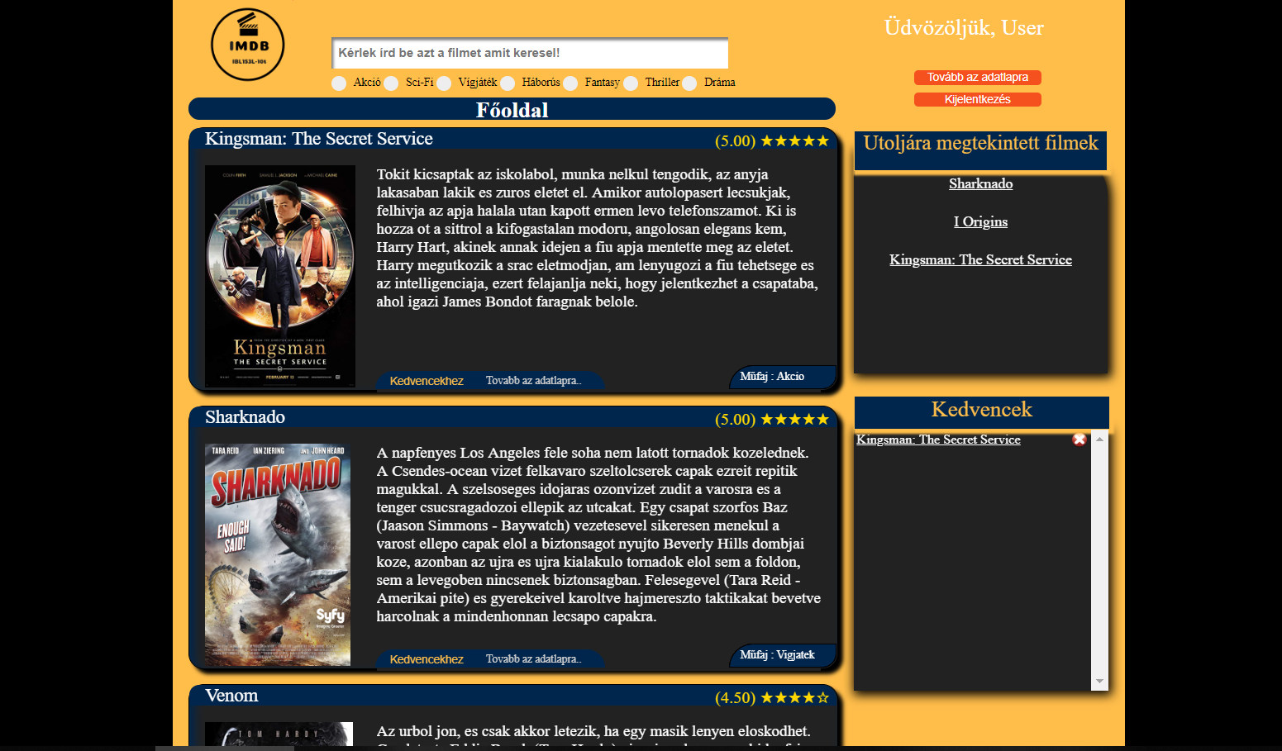

Slide 15
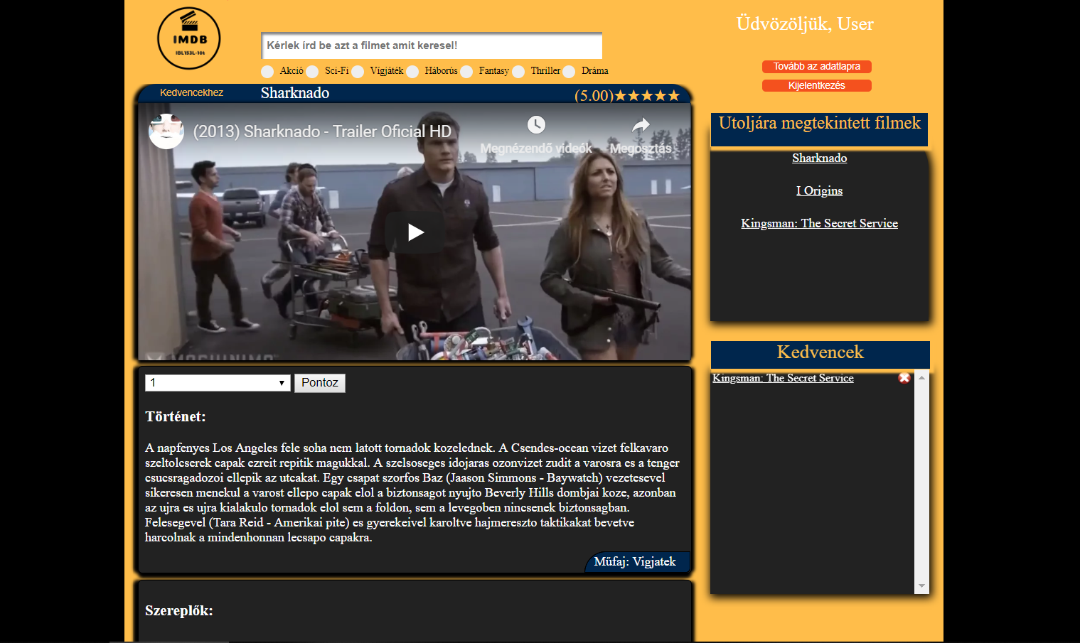

Slide 16
Tesztelési dokumentum
Felelősök: Dobrea Alex, Horváth Olivér
Új funkciókra
Opera, Chrome, Firefox

Slide 17
Köszönöm a figyelmet!

